Slide 1
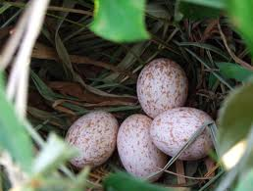
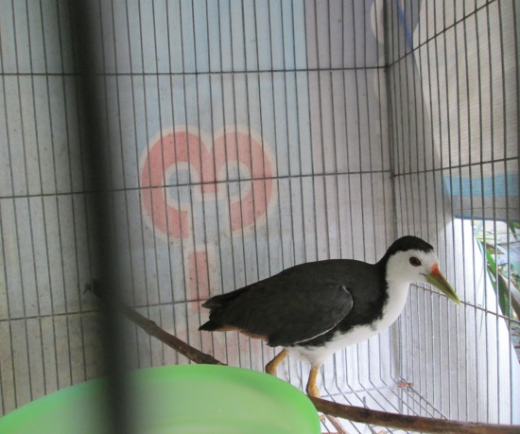
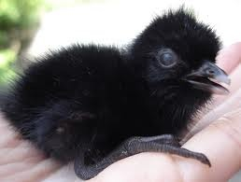
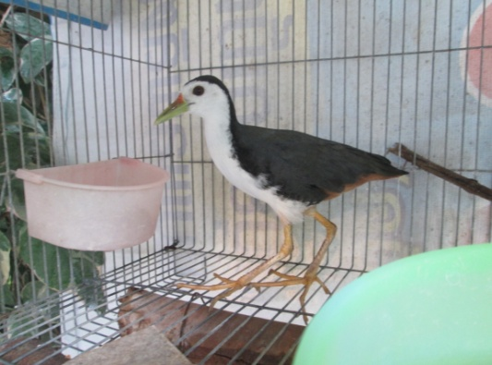
ชีววิทยาบางประการของนกกวัก
โดย
นางตุลาพร กิ่งไทร
เสนอ
รศ.สุวิทย์ วรรณศรี

Slide 2
ที่มาและความสำคัญ
เนื่องจากนกกวักสามารถพบได้คือตามบริเวณท้องนา
หนองบึง ทุ่งหญ้า กกธูปฤาษี ข้างทางที่มีน้ำขัง แม่น้ำลำคลองที่มีกอหญ้า หรือที่ให้หลบซ่อนตัวได้ คนที่ขับรถไปตามเส้นทางที่มีลักษณะที่ว่าก็สามารถจะพบนกกวักเดินขึ้นมาจากข้างทางเพื่อข้ามถนนบ้าง เดินหากินบ้าง ซึ่งนกก็จะวิ่งหลบไปทันที นกชนิดนี้บิน
ไม่ค่อยเก่ง จึงมักใช้วิธีวิ่งหนีไปซ่อนตัวในดงพืชรกๆ นกชนิดนี้มีรสชาติอร่อยคนทั่วไปจึงค่อนข้างนิยมจับนกกวักมาทำเป็นอาหาร หรือ ดักจับมาขายหาเลี้ยงชีพ สำหรับผู้ที่มีรายได้น้อยหรือไม่มีพื้นที่ทำกิน เมื่อมีการจับมากินจึงเห็นความสำคัญที่ควรจะมีการขยายพันธุ์ หรือศึกษาด้านชีววิทยาบางประการของนกกวัก

Slide 3
วัตถุประสงค์
1. ศึกษาลักษณะทั่วไปของนกกวัก
2. ศึกษาพฤติกรรมต่าง ๆ ของนกกวัก
3. ศึกษาวิธีการเลี้ยงนกกวัก

Slide 4
ชื่อเรียกต่างๆ
ชื่อท้องถิ่น: นกกวัก นกไก่นา
ชื่อสามัญ: นกกวัก
ชื่อภาษาอังกฤษ: white-breasted waterhen
ชื่อวิทยาศาสตร์: Amaurornis phoenicurus
อันดับ : Gruiformes
ชื่อวงศ์ : Rallidae
ชื่อสกุล : Amaurornis Reichenbach

Slide 5
อนุกรมวิธาน
Kingdom : Animalia
Phylum : Chordata
Class : Aves
Order : Galliformes
Family : Rallidae
Genus : Amaurornis Reichenbach
Species : G. gallus

Slide 6
เอกสารที่เกี่ยวข้อง
นกกวักเป็นนกน้ำ พบครั้งแรกที่ประเทศศรีลังกา ทั่วโลกมีนกกวัก 3 ชนิดย่อย ประเทศไทยพบ 1 ชนิดย่อย คือ Amaurornis phoenicurus Chinensis ( Boddaert) ชื่อชนิดย่อยดัดแปลงมาจากสถานที่พบครั้งแรก คือประเทศจีน บริเวณเกาะฮ่องกง
นกกวักมีการแพร่กระจาย ตั้งแต่ประเทศอินเดีย
ศรีลังกา ประเทศในเอเชียตะวันออกเฉียงใต้ ถึงประเทศมาเลเซีย จีนตอนใต้ เกาะไหลหลำ ไต้หวัน อ่องกง และฟิลิปปินส์ ในประเทศไทยพบว่าเป็นนกประจำถิ่นที่พบได้ทั่วทุกภาคของประเทศไทย ยกเว้นพื้นที่ส่วนใหญ่ของภาคตะวันออกเฉียงเหนือ (king et.al.1975 )

Slide 7
วิวัฒนาการ
นกมีความคล้ายคลึงกับไอฟิสสัตว์เลื้อยคลานหลายประการ เช่น โครงสร้างของกระดูกและกล้ามเนื้อ เกล็ดที่ขา การออกลูกเป็นไข่ และการเจริญเติบโตของตัวอ่อนจึงเชื่อกันว่านกในปัจจุบันถือกำเนิดมาจากสัตว์เลื้อยคลาน

Slide 8
วิวัฒนาการ
มีหลักฐานซากดึกดำบรรพ์จำนวนมากยืนยันว่านกมีวิวัฒนาการมาจากไดโนเสาร์เทอร์โรพอด ตัวอย่างเช่น
ซากดึกดำบรรพ์อาร์คีออปเทอริกซ์ที่ค้นพบในแคว้นบาวาเรีย ประเทศเยอรมนีเมื่อปี ค.ศ. 1861 ซากดึกดำบรรพ์นี้มีอายุประมาณ 150 ล้านปี บ่งบอกว่าอาร์คีออพเทอริกซ์อาศัยอยู่ใน
ยุคจูแรสสิก และมีลักษณะกึ่งนกกึ่งเทอโรพอด โดยอาร์คีออพ
เทอริกซ์ต่างจากนกในปัจจุบันตรงที่มีสามเล็บยื่นออกมาจากอุ้งมือ มีฟันที่ปาก และมีกระดูกหางยาว แต่ขณะเดียวกันบริเวณลำตัวก็มีขนนกปกคลุม ทำให้นักปักษีวิทยาเชื่อว่า
อาร์คีออพเทอริกซ์น่าจะเป็นบรรพบุรุษของนกในปัจจุบัน

Slide 9
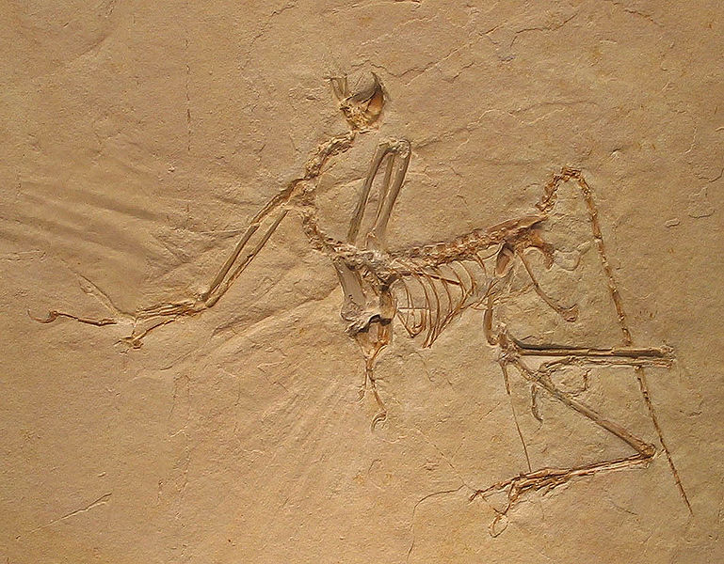
ซากดึกดำบรรพ์อาร์คีออพเทอริกซ์ www.wikipedia.org

Slide 10
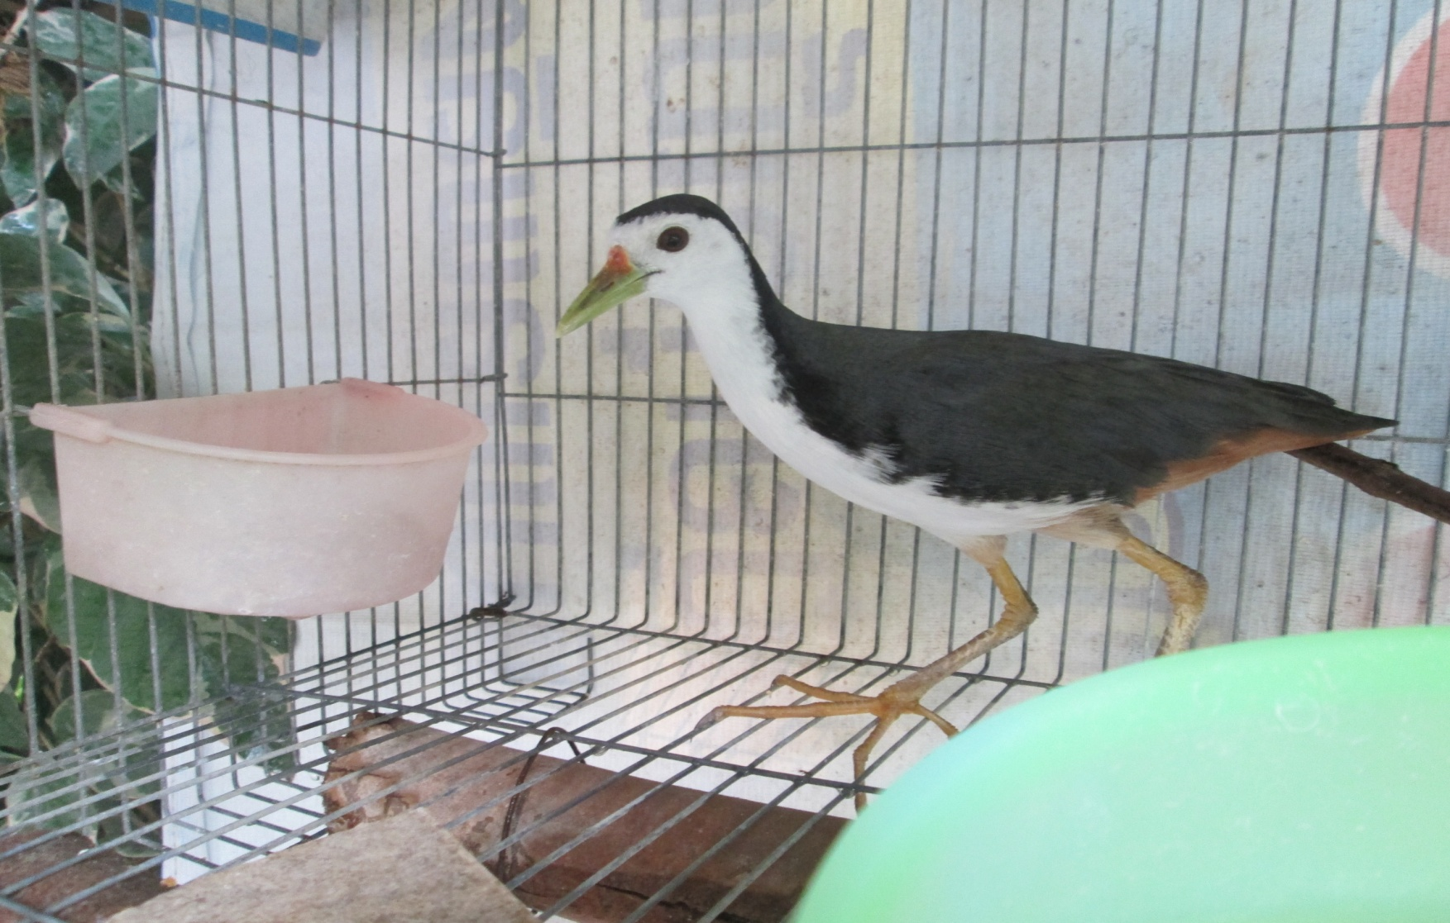
ลักษณะทั่วไป

Slide 11
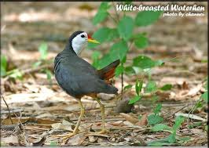

Slide 12
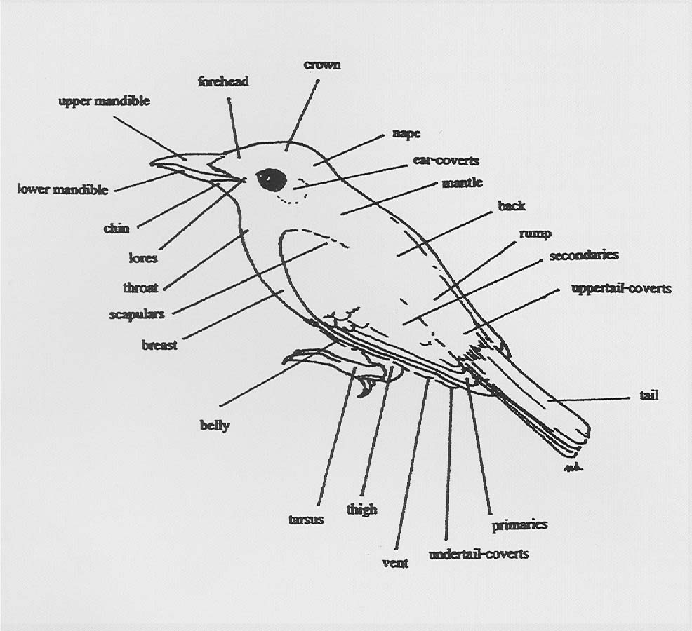
ส่วนต่างๆของนก

Slide 13
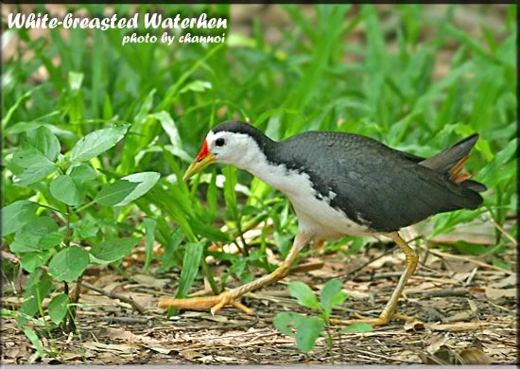
นกกวัก Amaurornis phoenicurus
( White-breasted Waterhen) เป็นนกที่มีลักษณะเด่นเฉพาะ เมื่อได้พบเพียงครั้งเดียวก็จำได้ และไม่มีทางสับสนกับนกชนิดอื่น นกชนิดนี้มีบริเวณตั้งแต่หลังหน้าผาก ไล่ไปจนถึงหลัง ปีก และหางเป็นสีดำออกเทา อมแดงนิดๆ หน้าผาก หน้า คอ อก ท้อง เป็นสีขาวสะอาด ขนคลุมโคนหางเป็นสีน้ำตาลแกมแดง ตาสีแดง โคนปากมีสีแดงสด ปากตรงสีเหลืองอมเขียว
ขาและเท้าสีเหลืองอมเขียว นิ้วยาวมาก
มีความยาว จากปลายปากจรดปลายหาง
ประมาณ 28.5-36 เซนติเมตร
ทั้ง 2 เพศคล้ายคลึงกัน
เสียงร้อง กวัก กวัก กวัก ๆๆๆ

Slide 14
นิเวศวิทยา
มักพบในบริเวณที่มีน้ำขัง หรือแหล่งน้ำทั้งน้ำจืด และน้ำเค็ม มีกิจกรรมหากินในเช้าตรู่ เย็นค่ำ และเวลากลางคืน
มักเดินช้าๆ อย่างระมัดระวัง กระดกหางขึ้นลง ทำให้มองเห็น
ขนสีน้ำตาลแดงใต้โคนหาง หากินอย่างเงียบๆฝูงเล็ก ๆ
ส่วนตอนกลางวันจะหลบอยู่ในกองหญ้า กก อ้อ หรือป่าที่อยู่รอบแหล่งน้ำ

Slide 15
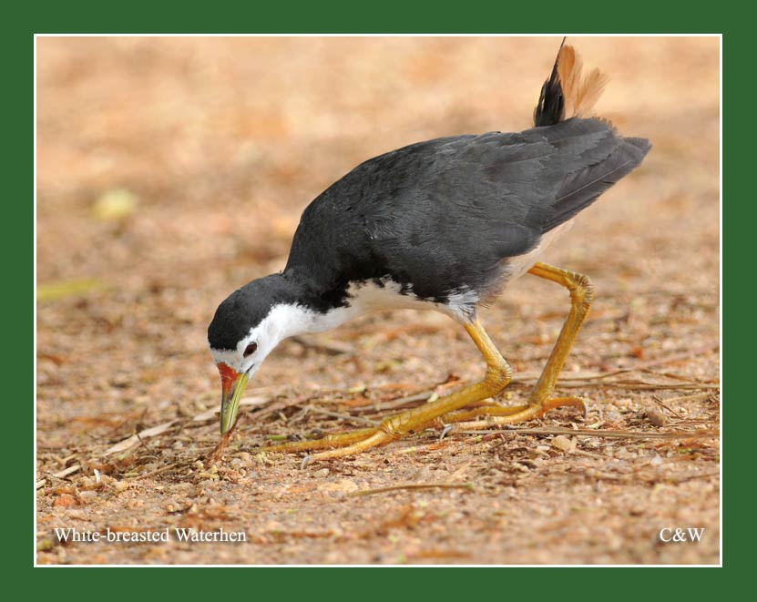
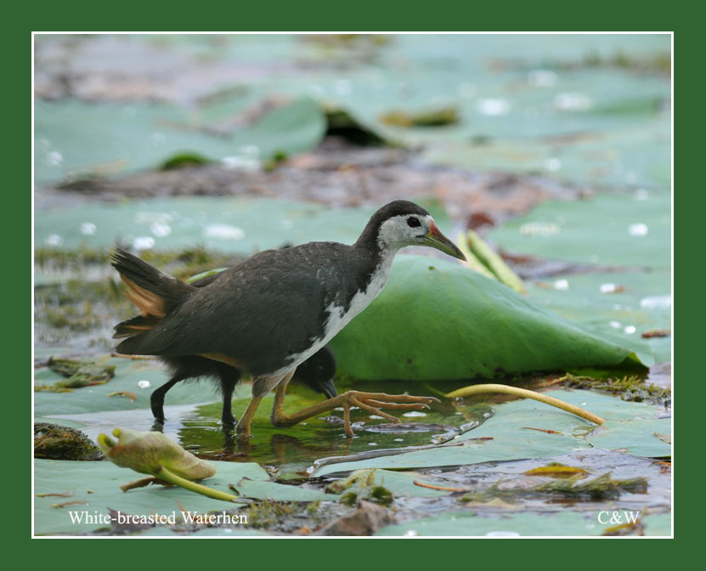

Slide 16
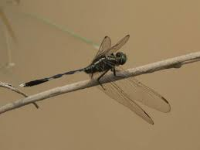
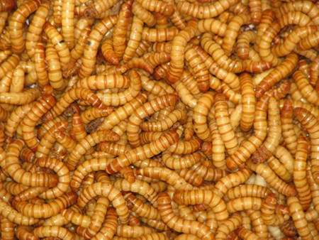
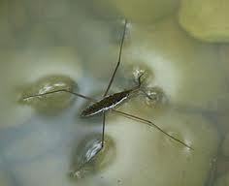
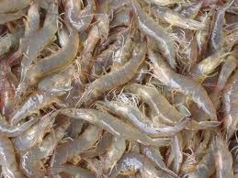
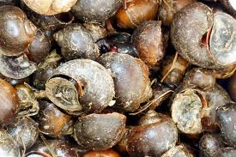
อาหารของนกกวัก
แมลง หนอน
สัตว์พวกmallus

Slide 17
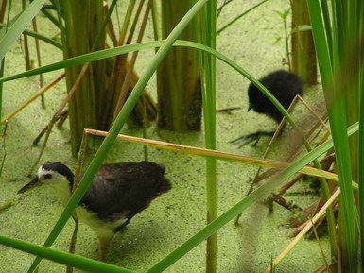
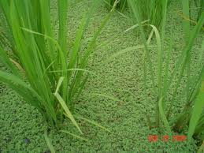
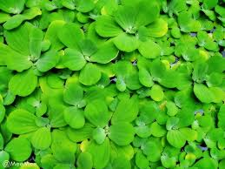
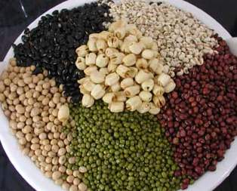
อาหารพวกพืชน้ำ เมล็ดพืชต่าง ๆ

Slide 18
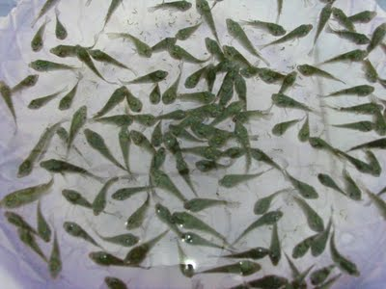
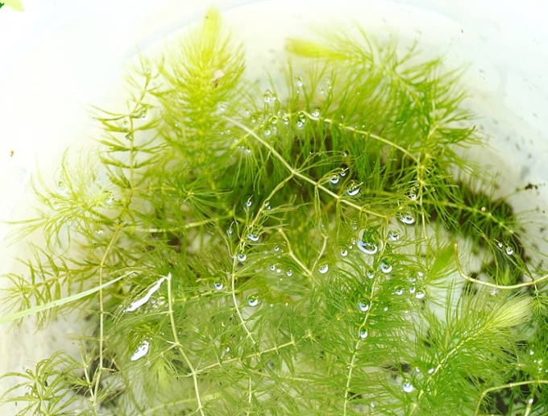
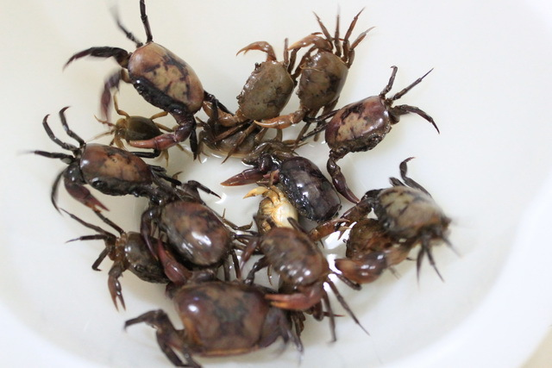
ลูกปลา สาหร่าย
ปู

Slide 19
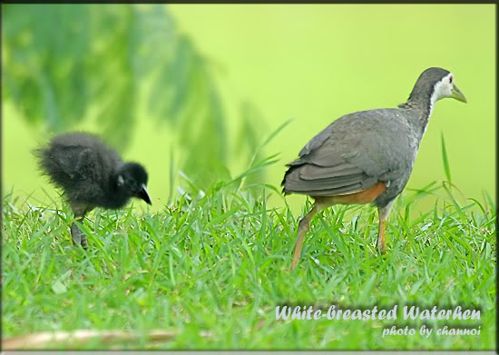
ชีววิทยาการสืบพันธุ์
นกกวักมีฤดูผสมพันธุ์ อยู่ในช่วงฤดูฝนหรือฤดูมรสุมตะวันตกเฉียงใต้ ประมาณช่วงเดือน มิถุนายน ถึง กันยายน บางรายรายงานว่า ในช่วงเดือนพฤษภาคม ถึง ตุลาคม
( Smythies,1986 )

Slide 20
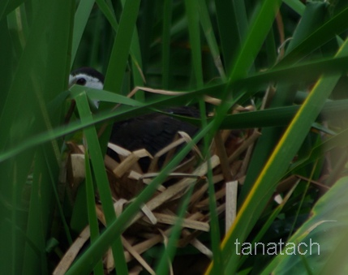
ชีววิทยาการสืบพันธุ์
รังของนกกวักเป็นรูปถ้วย สร้างจากต้นและใบของพืชหลายชนิดที่ขึ้นบนพื้น สานกันอยู่ในกอพืชอยู่ใกล้น้ำ ขนาดรังมีเส้นผ่าศูนย์กลางเฉลี่ย 20-25 เซนติเมตร ลึก 6-8 เซนติเมตร สูงจากพื้น 0.1-2 เมตร ( Ali and Ripiey,1987) มีรายงานในไทยว่า เส้นผ่าศูนย์กลางเฉลี่ย 23 เซนติเมตร สูง 14 เซนติเมตร ลึก 8 เซนติเมตร สูงจากพื้นประมาณ1.5 เมตร

Slide 21
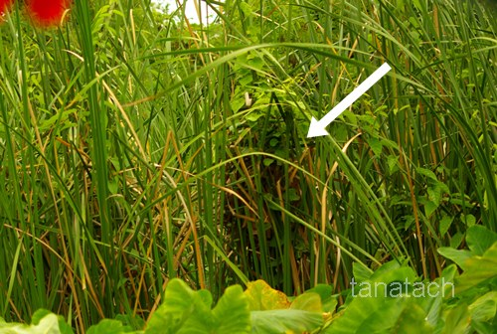

Slide 22
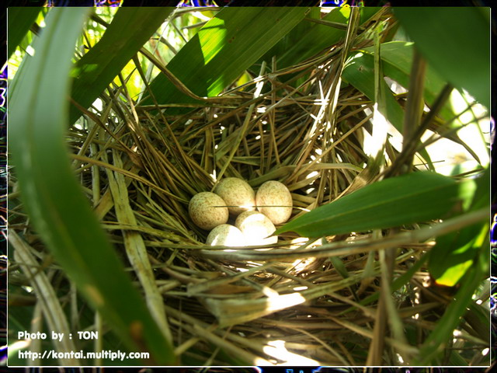
การวางไข่

Slide 23
การวางไข่ของนกกวัก
การวางไข่ครอกละ 6-7 ฟอง
ลักษณะไข่มีสีพื้นเป็นน้ำตาลอ่อน หรือสีครีม มีลายจุดและประแต้ม สีน้ำตาลแดงและม่วงอยู่ทั่วฟอง
ผิวของไข่เรียบเป็นมัน
ขนาดไข่เฉลี่ย มีขนาด กว้าง 40.5 มิลลิเมตร
ยาว 29.7 มิลลิเมตร
นกทั้งสองเพศจะผลัดกันกกไข่
ระยะฟักไข่ 22-25 วัน

Slide 24
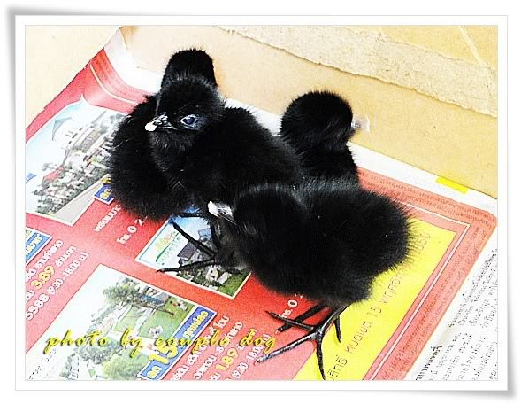
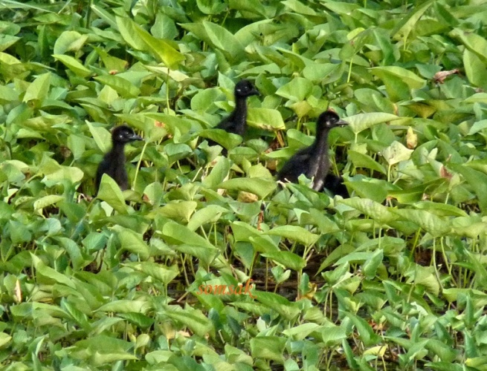
ลูกนกกวัก
ลูกนกแรกเกิดมีขนอุยทั่วทั้งตัว ลืมตา หลังจากขนแห้ง 3-4 ชั่วโมง ลูกนกจะตามพ่อแม่หากินไกลออกไปเรื่อยๆ จนทิ้งรัง

Slide 25
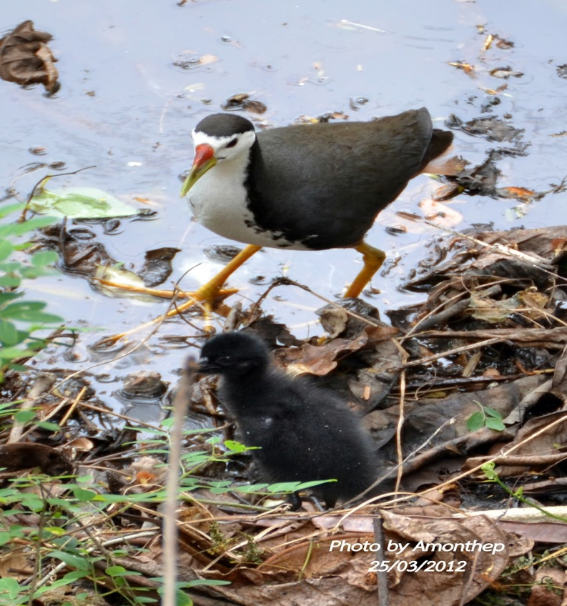
เมื่อมีภัยพ่อแม่จะร้องเตือนให้ลูกไปหลบในกอพืช ลูกนกจะตามแม่อยู่ประมาณ 2-3 เดือน จึงแยกย้ายไปหากินเอง

Slide 26
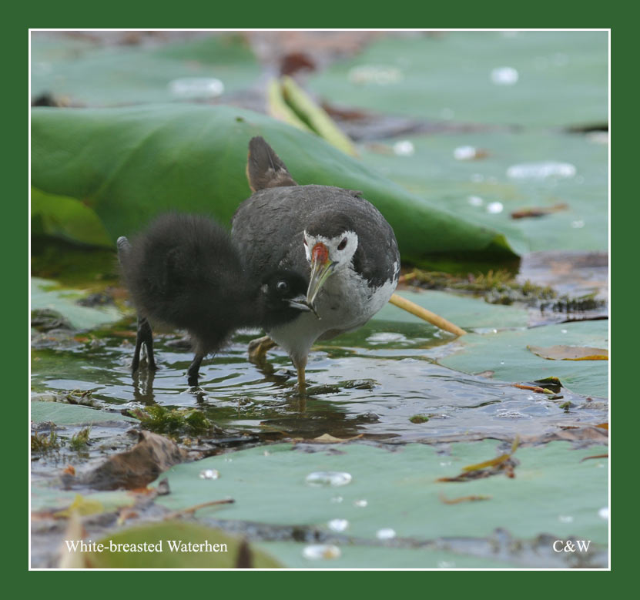
ภาพแม่นกกับลูกนกกวัก

Slide 27
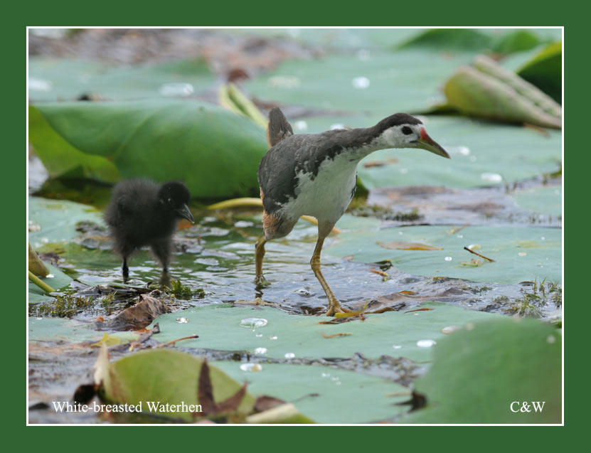

Slide 28
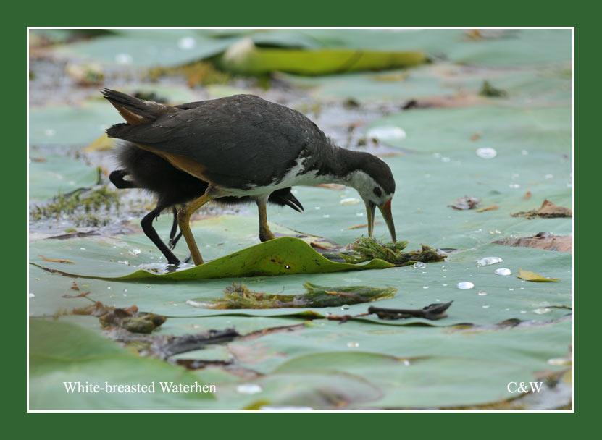

Slide 29
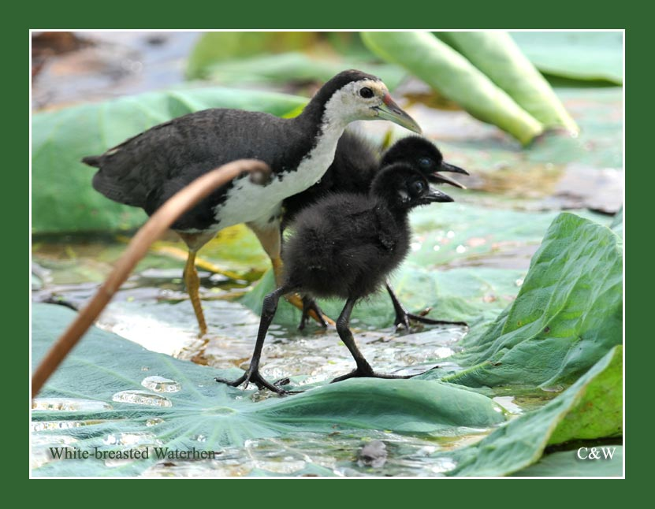

Slide 30
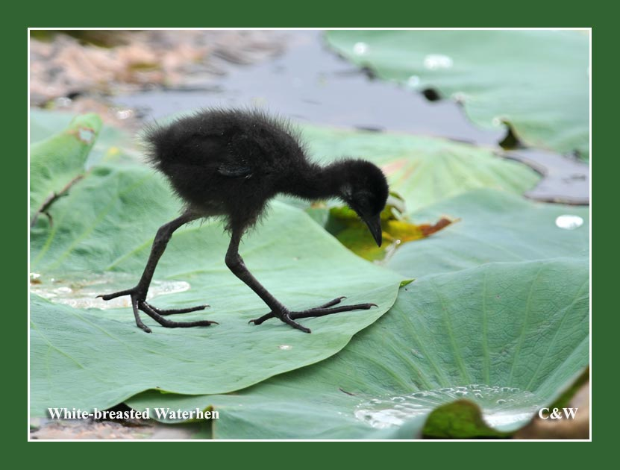

Slide 31
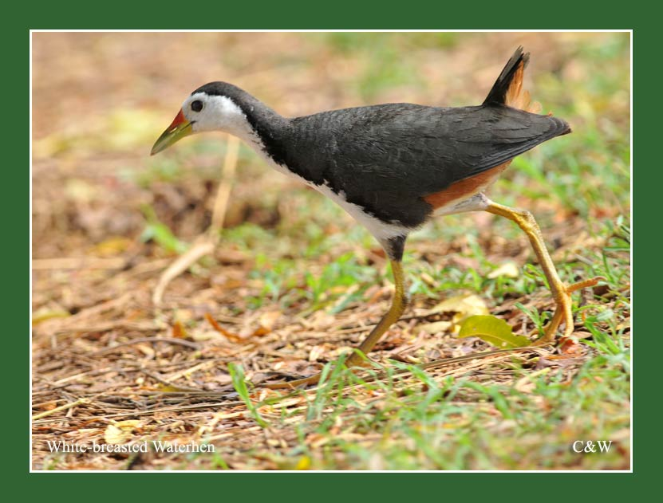
เป็นตัวเต็มวัยเมื่ออายุ 1 ปี

Slide 32

ภาพแสดงการนำมาเลี้ยงในกรง

Slide 33
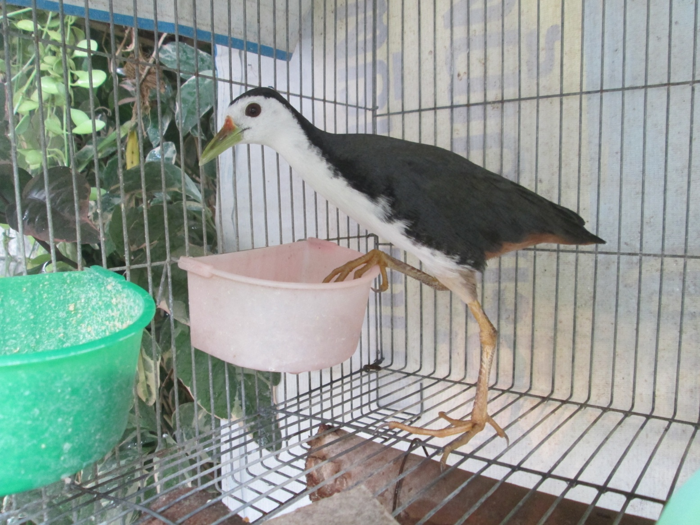
มีอาหารนกให้ไว้กินเป็นอาหารไก่น้อย

Slide 34
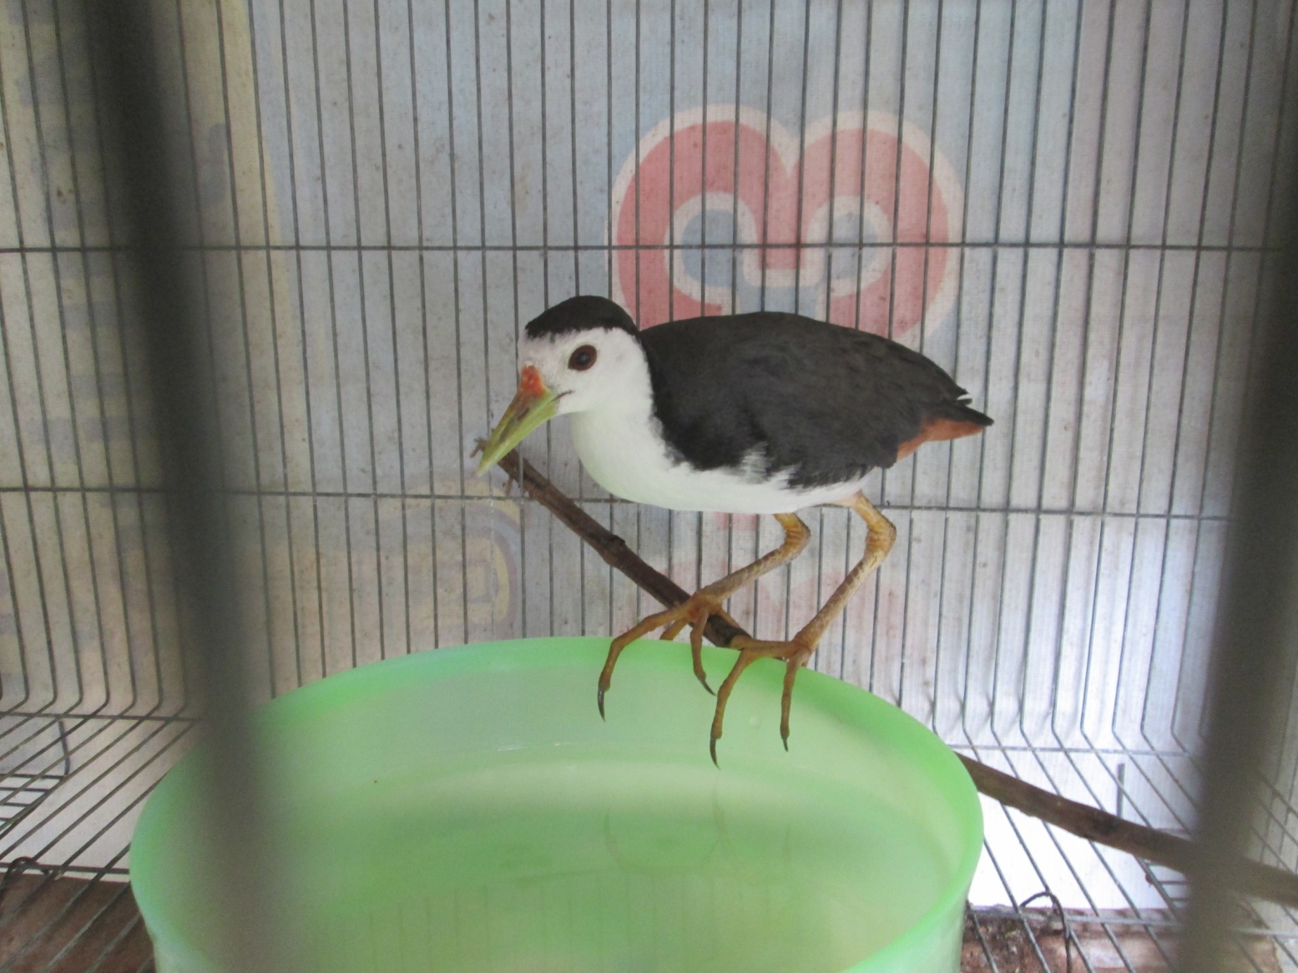
มีน้ำใส่ภาชนะให้เล่นน้ำ

Slide 35
เอกสารอ้างอิง
http://www.bedo.or.th/lcdb/biodiversity
http://www.bloggang.com/mainblog.php
http://www.hotsia.com/thailandinfo/birds
http://www.op.mahidol.ac.th/oppe/bird_insalaya.html
http://th.wikipedia.org/wiki/นกกวัก

Slide 36
ขอบคุณค่ะ

